Slide 1
网络C/S文件传输工具 演示展示PPT

Slide 2
探测功能实现
服务器探测实现步骤：
服务器开启探测服务，监听客户端的探测
客户端由于不知道可用文件服务器IP地址，利用广播发送探测包，其中广播地址设为：“255.255.255.255”，服务器的端口号设为：8848
服务器接收到广播探测包之后，向发送探测包的客户端发送确认包
客户端接收到确认包后，即知道文件服务器的IP地址，客户端输出所有探测到的可用文件服务器
用户选择相应的服务器。

Slide 3
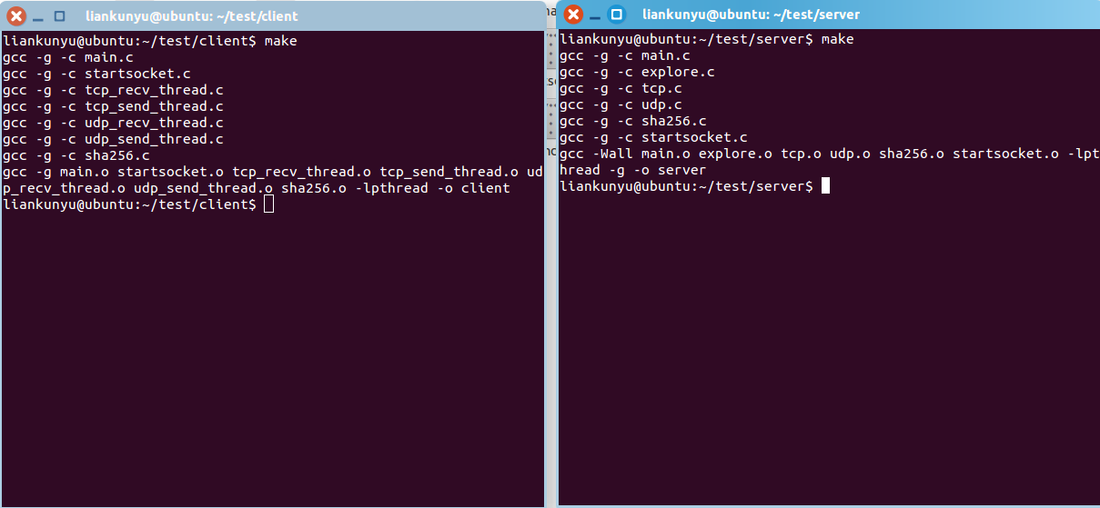
首先使用Makefile生成客户端程序client和服务器端程序server

Slide 4
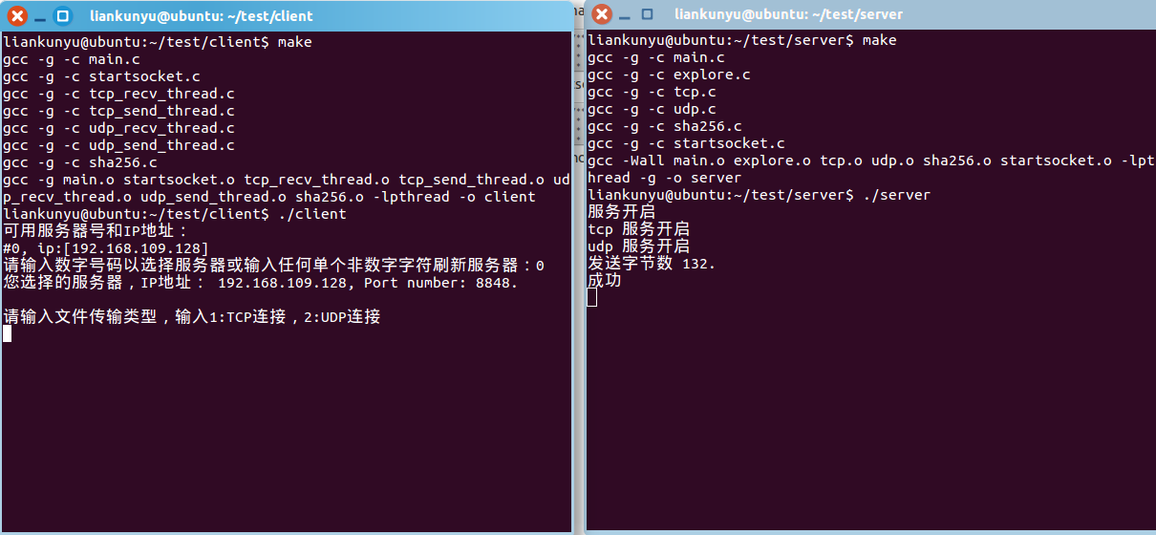
首先开启服务器端程序，在shell输入./server启动，然后输入./client启动客户端。client启动后自动发送探测包找到可用的服务器IP，然后输出打印，每个服务器IP前对应一个服务器号，用户输入服务器号选择文件服务器。完成服务器探测

Slide 5
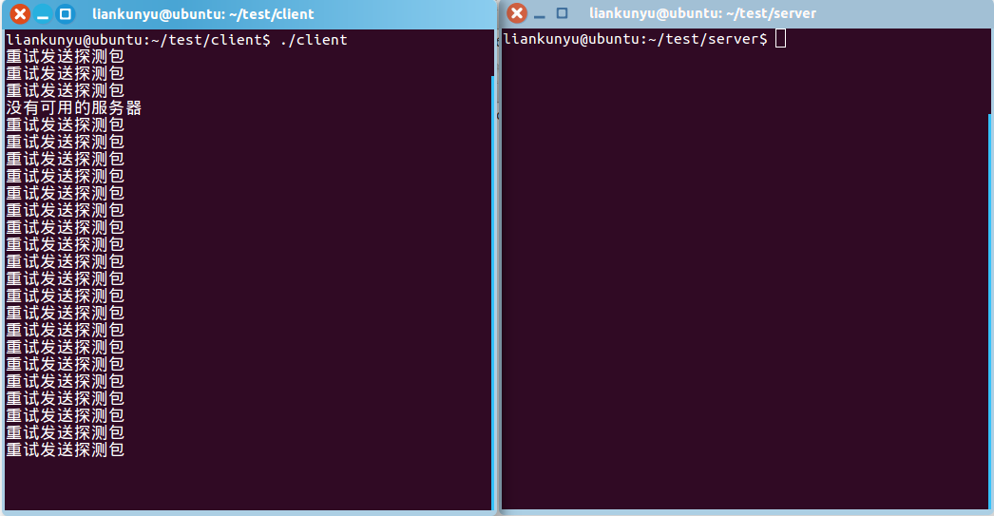
当服务器程序没有开启或者没有可用服务器时，客户端会尝试重新发送探测包，直至有可用服务器

Slide 6
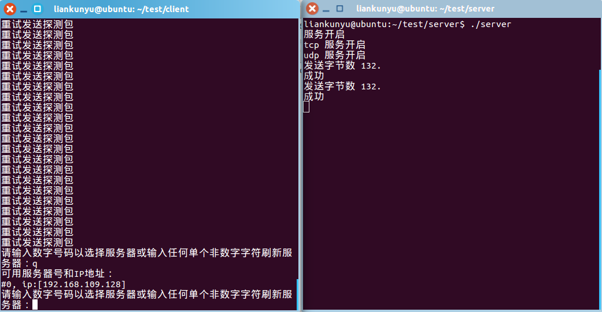
有可用服务器时，客户端结束探测包发送，客户输入单个非数字字符刷新打印可用服务器

Slide 7
TCP文件传输
TCP通信流程如下所示
server
socket()
socket()
client
bind()
listen()
三次握手建立连接
connect()
accept()
通信
send()
send()
通信
recv()
recv()
关闭连接
closesocket()
closesocket()

Slide 8
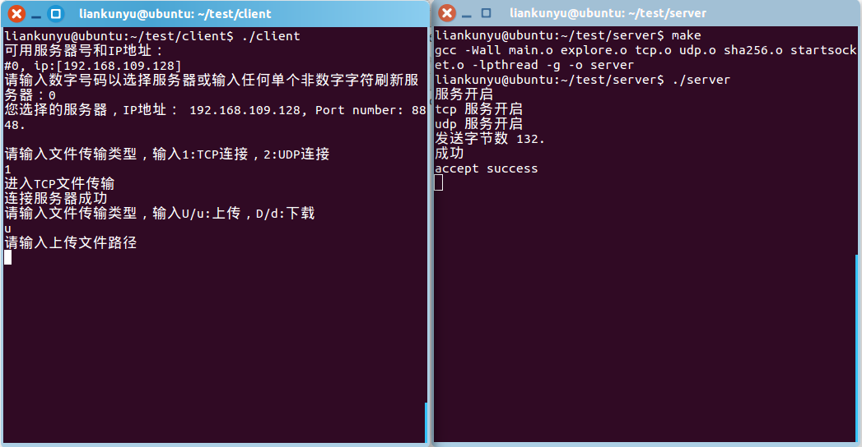
TCP上传文件：选择文件服务器后，客户端提示选择文件传输类型，输入1选择TCP协议传输，输入U/u进入文件上传服务

Slide 9
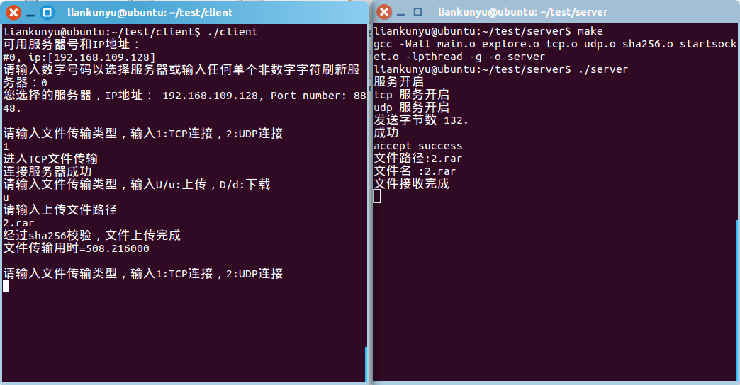
TCP上传文件：然后选择文件上传路径2.rar，路径填写完成，开始文件传输，文件传输完成会进行sha256校验，最后会打印出文件传输用时。

Slide 10
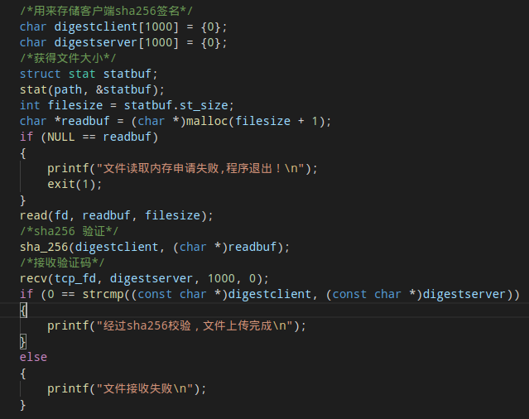
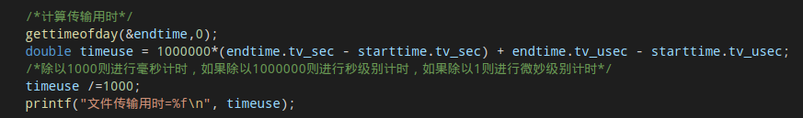
TCP上传文件：文件校验代码如右图所示，计传输用时如下图所示

Slide 11
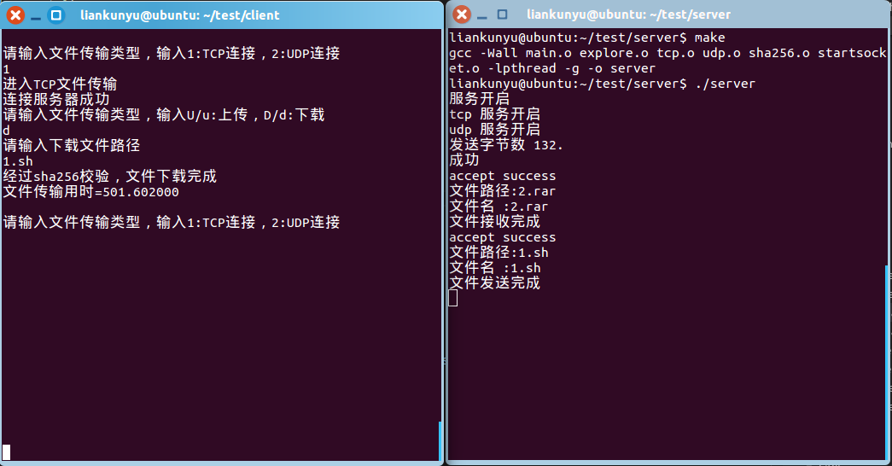
TCP下载文件：客户端提示选择文件传输类型，输入1选择TCP协议传输，输入D/d进入文件下载服务。与上传服务相似，会进行sha256校验和计算传输用时

Slide 12
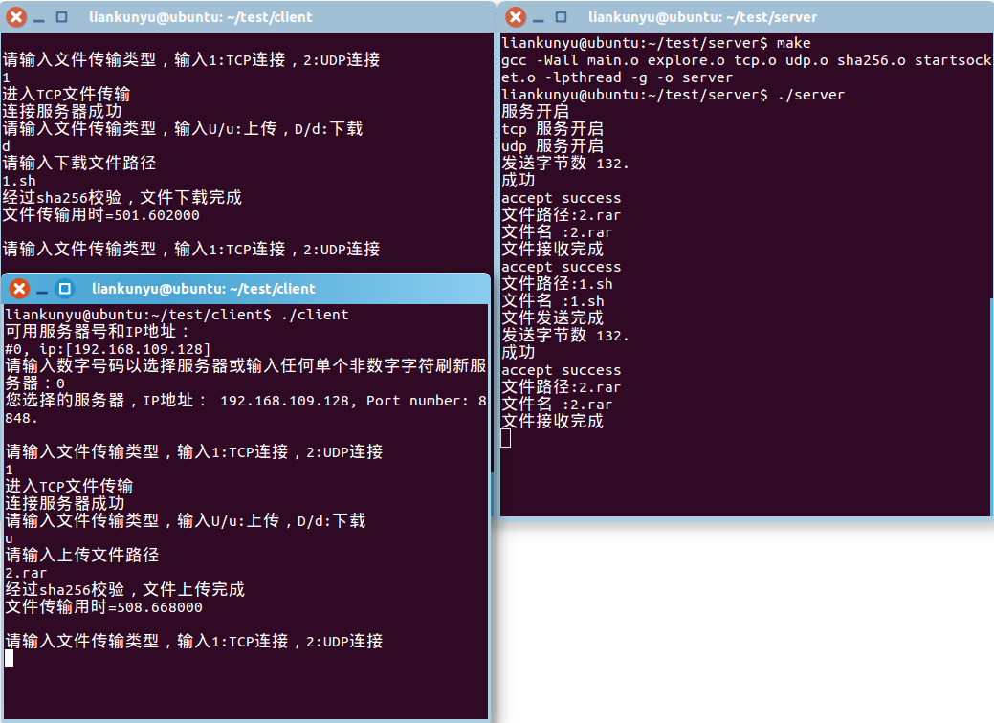
TCP支持并发服务，采用多线程实现客户端并发连接。为了防止过多的连接，server队列设置上线20个，超出的客户端连接会处于等待状态。

Slide 13
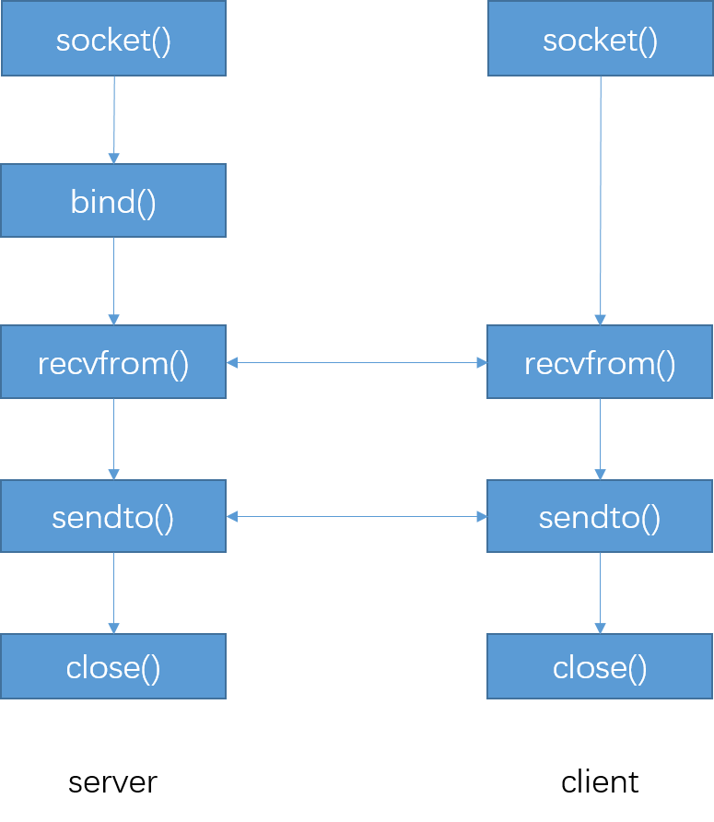
UDP文件传输
UDP通信流程如下所示

Slide 14
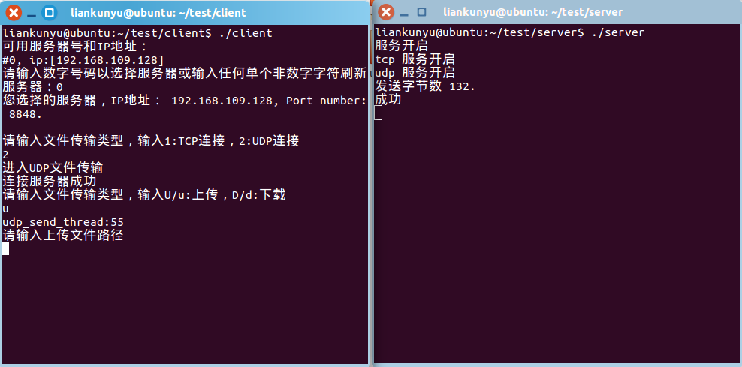
UDP上传文件：选择文件服务器后，客户端提示选择文件传输类型，输入2选择UDP协议传输，输入U/u进入文件上传服务

Slide 15
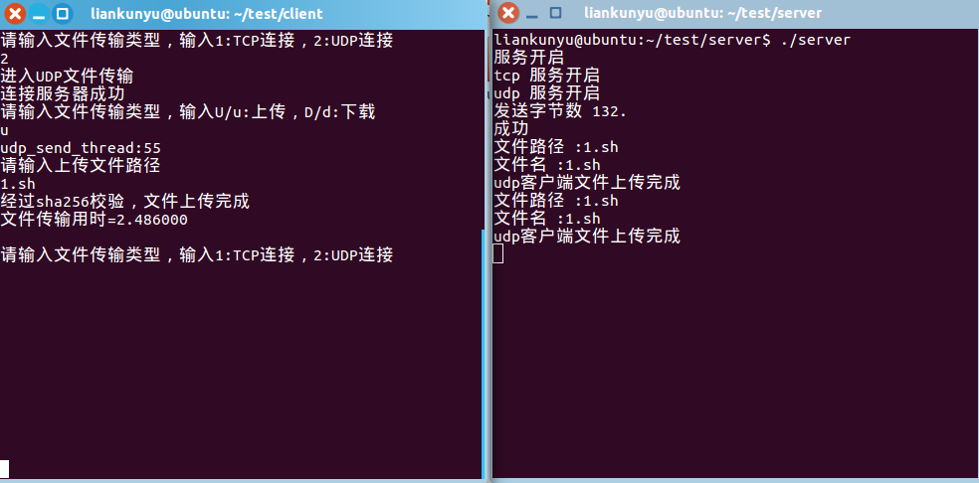
UDP上传文件：然后选择文件上传路径1.sh，路径填写完成，开始文件传输，文件传输完成会进行sha256校验，最后会打印出文件传输用时。

Slide 16
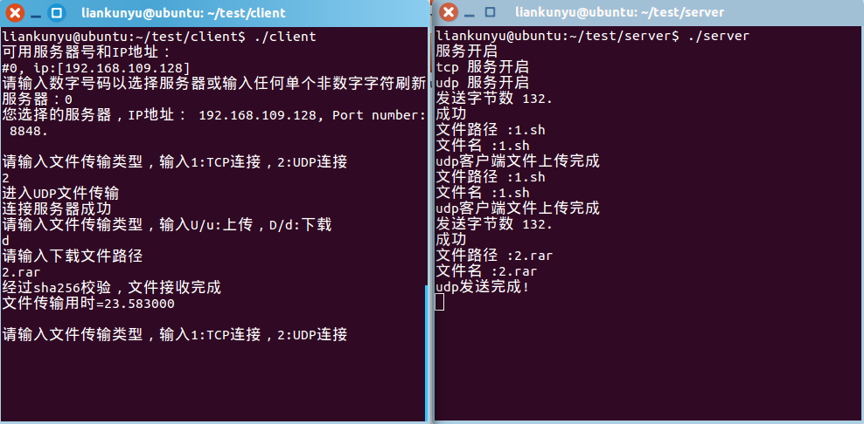
UDP下载文件：客户端提示选择文件传输类型，输入2选择UDP协议传输，输入D/d进入文件下载服务。与上传服务相似，会进行sha256校验和计算传输用时

Slide 17
测试结果
测试环境
三个文件：1.sh、2.rar、3.rar
程序：client、server
环境：Ubuntu、局域网
文档名称 | 1.sh | 2.rar | 3.rar
文档大小 | 170byte | 1.4MB | 261.3MB
TCP协议上传次数/成功次数 | 10/10 | 10/10 | 5/5
TCP协议下载次数/成功次数 | 10/10 | 10/10 | 5/5
UDP协议上传次数/成功次数 | 10/10 | 10/10 | 5/5
UDP协议下载次数/成功次数 | 10/10 | 10/10 | 5/5
TCP上传平均耗时（ms） | 503 | 510 | 1424
TCP下载平均耗时（ms） | 501 | 503 | 1276
UDP上传平均耗时（ms） | 1.449 | 13.7 | 2614
UDP下载平均耗时（ms） | 1.444 | 12.7 | 2393

